Slide 1

Обратные задачи: теория и практика
Тема 8:
Регуляризация
Новосибирский Государственный Университет
Физический факультет
Кафедра биомедицинской физики
к.ф.-м.н. Юркин М.А.
This work is licensed under the Creative Commons Attribution 3.0 Unported License.

Slide 2
План темы
Корректность обратной задачи
Сингулярное разложение
Бесконечномерные линейные операторы
Регуляризация Тихонова
Выбор матрицы регуляризации
Обобщенное сингулярное разложение
Выбор параметра регуляризации

Slide 3
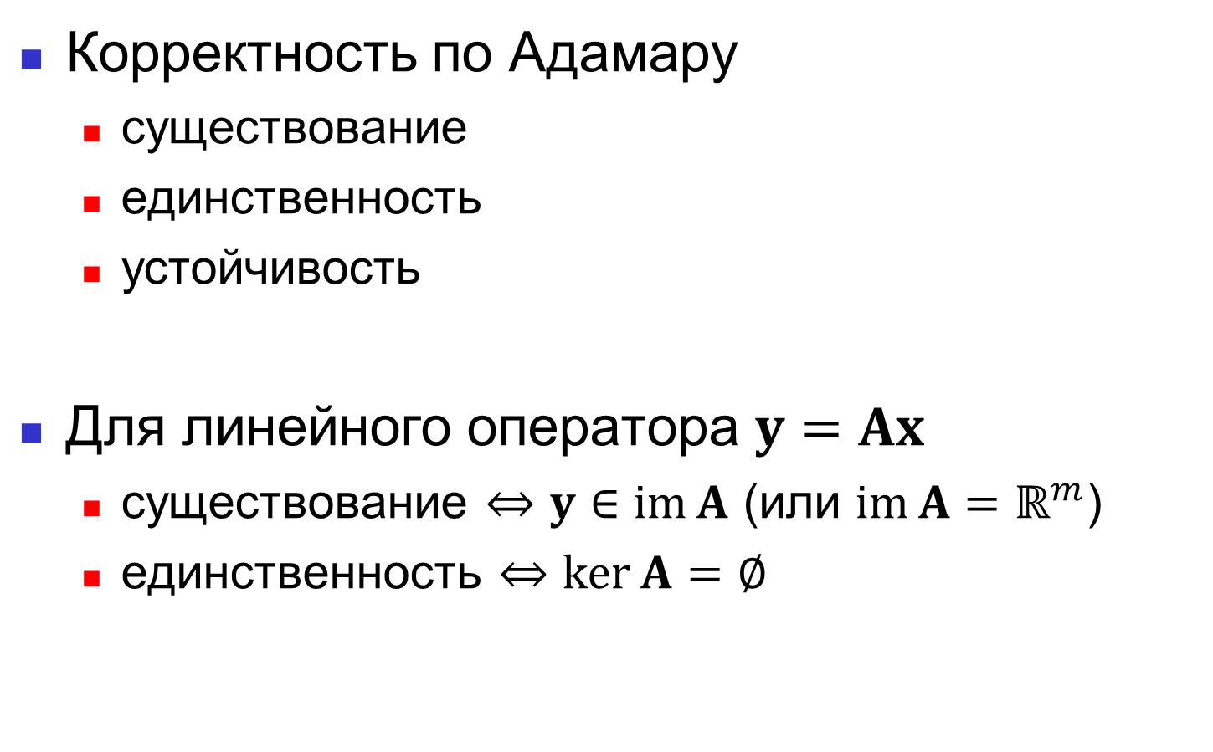
Корректность обратной задачи
Корректность по Адамару
  существование
  единственность
  устойчивость
Для линейного оператора $y=Ax$
  существование $⇔y∈\operatorname{im}{A}$ (или $\operatorname{im}{A}=ℝ^{m}$)
  единственность $⇔\ker{A}=∅$

Slide 4
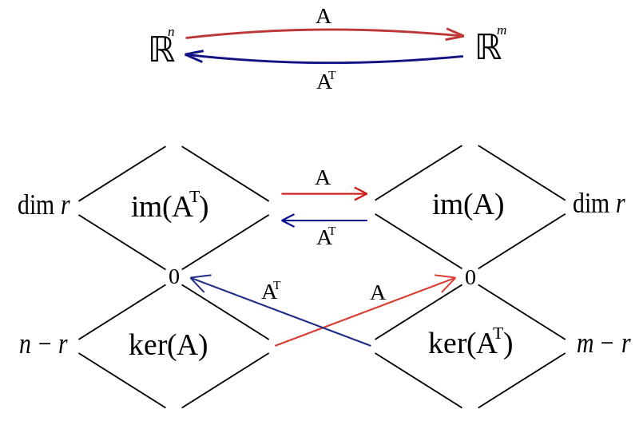
Фундаментальные подпространства
Notes:
http://en.wikipedia.org/wiki/File:The_four_subspaces.svg

Slide 5
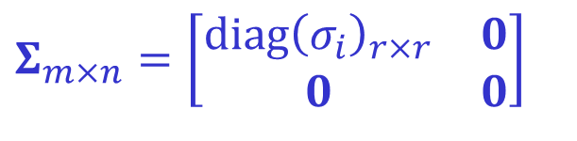
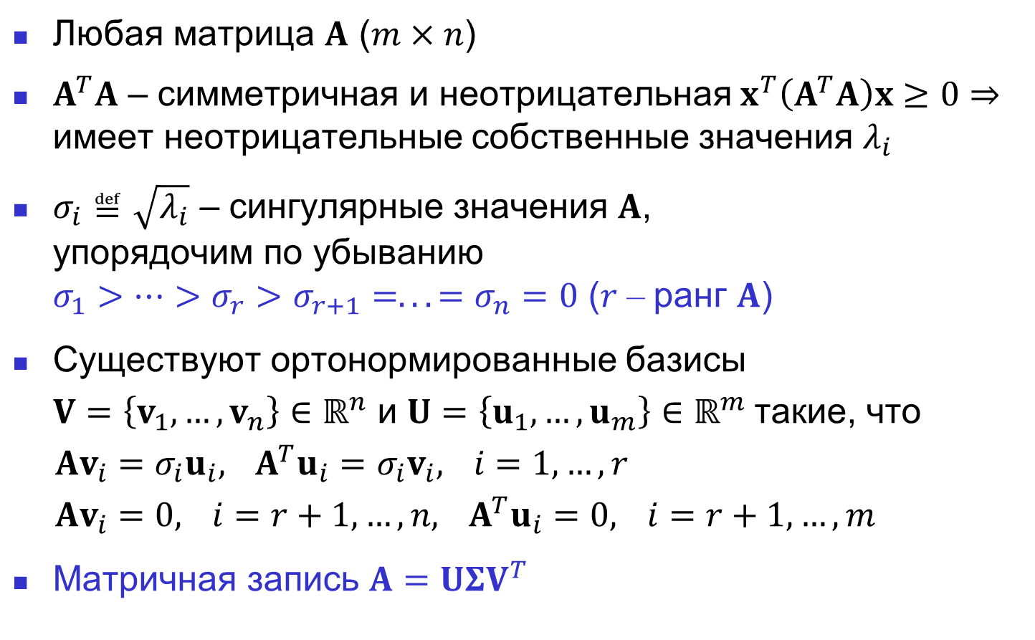
Сингулярное разложение (SVD)
Любая матрица $A$ ($m×n$)
$A^{T}A$ – симметричная и неотрицательная $x^{T}\left(A^{T}A\right)x≥0⇒$ имеет неотрицательные собственные значения $λ_{i}$
$σ_{i}≝\sqrt{λ_{i}}$ – сингулярные значения $A$,
упорядочим по убыванию
$σ_{1}>…>σ_{r}>σ_{r+1}=...=σ_{n}=0$ ($r$ – ранг $A$)
Существуют ортонормированные базисы
$V=\left\{v_{1},…,v_{n}\right\}∈ℝ^{n}$ и $U=\left\{u_{1},…,u_{m}\right\}∈ℝ^{m}$такие, что
$$Av_{i}=σ_{i}u_{i}, A^{T}u_{i}=σ_{i}v_{i}, i=1,…,r \\ Av_{i}=0, i=r+1,…,n, A^{T}u_{i}=0, i=r+1,…,m$$
Матричная запись $A=UΣV^{T}$
$$Σ_{m×n}=\left[\begin{matrix}\operatorname{diag}{{\left(σ_{i}\right)}_{r×r}} & 0 \\ 0 & 0\end{matrix}\right]$$

Slide 6

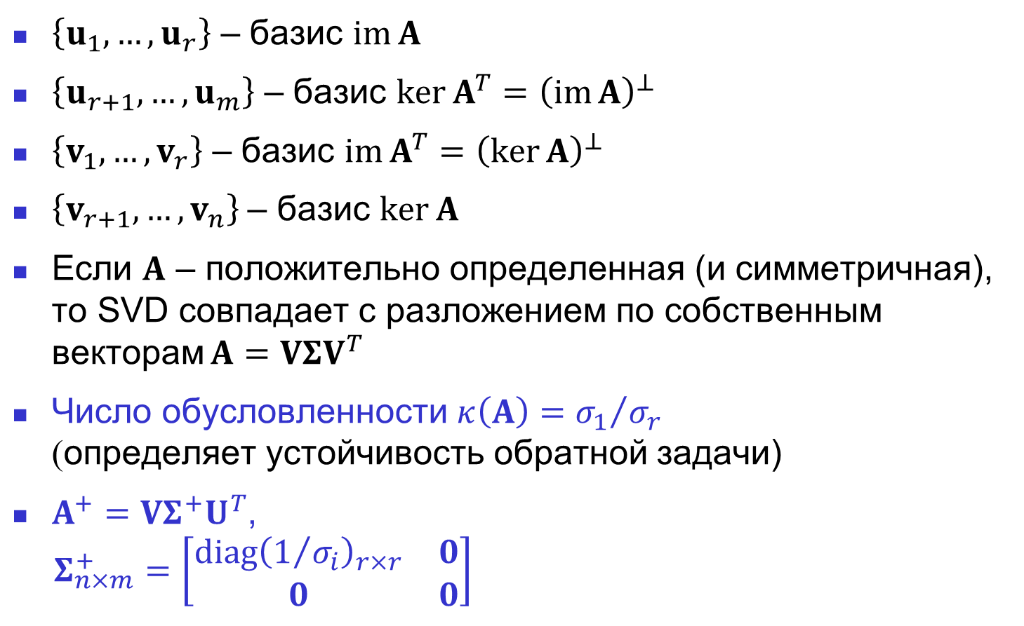
Свойства SVD
$\left\{u_{1},…,u_{r}\right\}$ – базис $\operatorname{im}{A}$
$\left\{u_{r+1},…,u_{m}\right\}$ – базис $\ker{A^{T}}={\left(\operatorname{im}{A}\right)}^{⊥}$
$\left\{v_{1},…,v_{r}\right\}$ – базис $\operatorname{im}{A^{T}}={\left(\ker{A}\right)}^{⊥}$
$\left\{v_{r+1},…,v_{n}\right\}$ – базис $\ker{A}$
Если $A$ – положительно определенная (и симметричная), то SVD совпадает с разложением по собственным векторам $A=VΣV^{T}$
Число обусловленности $κ\left(A\right)={σ_{1}}/{σ_{r}}$
(определяет устойчивость обратной задачи)
$A^{+}=VΣ^{+}U^{T}$,
$$Σ_{n×m}^{+}=\left[\begin{matrix}\operatorname{diag}{{\left(1/{σ_{i}}\right)}_{r×r}} & 0 \\ 0 & 0\end{matrix}\right]$$
$$A^{+}y=\sum_{i=1}^{r}{\frac{1}{σ_{i}}\left(u_{i}^{T}y\right)v_{i}}$$

Slide 7
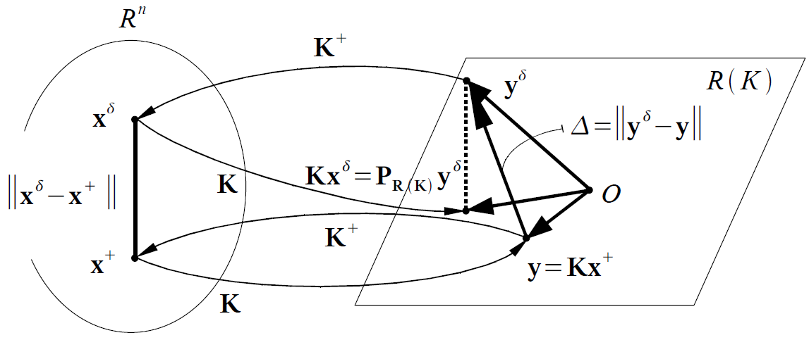
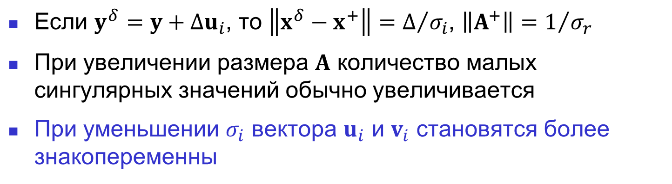
Эффект ошибок
Если $y^{δ}=y+∆u_{i}$, то $\left\|x^{δ}−x^{+}\right\|=∆/{σ_{i}}$, $\left\|A^{+}\right\|=1/{σ_{r}}$
При увеличении размера $A$ количество малых сингулярных значений обычно увеличивается
При уменьшении $σ_{i}$ вектора $u_{i}$ и $v_{i}$ становятся более знакопеременны
Notes:
A. Doicu, T. Trautmann, and F. Schreier, Numerical regularization for atmospheric inverse problems, Springer, Heidelberg (2010).

Slide 8
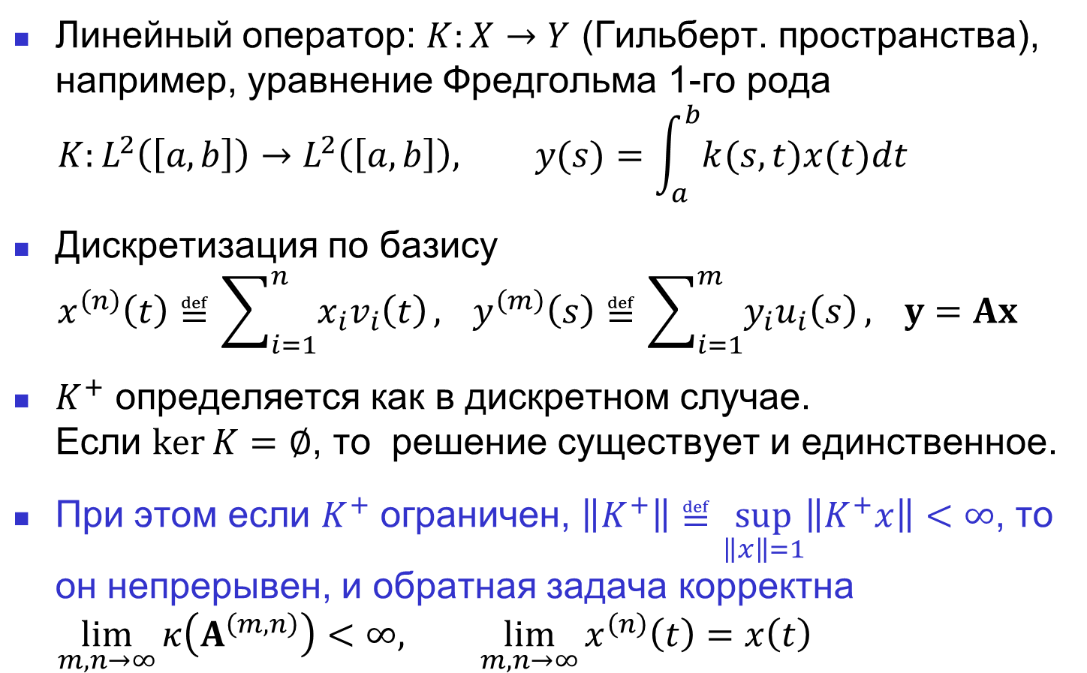
Непрерывный случай
Линейный оператор: $K:X→Y$ (Гильберт. пространства), например, уравнение Фредгольма 1-го рода
$$K:L^{2}\left(\left[a,b\right]\right)→L^{2}\left(\left[a,b\right]\right), y(s)=\int_{a}^{b}{k(s,t)x(t)dt}$$
Дискретизация по базису
$$x^{\left(n\right)}\left(t\right)≝\sum_{i=1}^{n}{x_{i}v_{i}\left(t\right)}, y^{\left(m\right)}\left(s\right)≝\sum_{i=1}^{m}{y_{i}u_{i}\left(s\right)}, y=Ax$$
$K^{+}$ определяется как в дискретном случае.
Если $\ker{K}=∅$, то решение существует и единственное.
При этом если $K^{+}$ ограничен, $\left\|K^{+}\right\|≝\sup_{\left\|x\right\|=1}\left\|K^{+}x\right\|<∞$, то он непрерывен, и обратная задача корректна
$$\lim_{m,n→∞}{κ\left(A^{\left(m,n\right)}\right)}<∞, \lim_{m,n→∞}{x^{\left(n\right)}\left(t\right)}=x\left(t\right)$$
Notes:
A. Doicu, T. Trautmann, and F. Schreier, Numerical regularization for atmospheric inverse problems, Springer, Heidelberg (2010). – Annex A

Slide 9
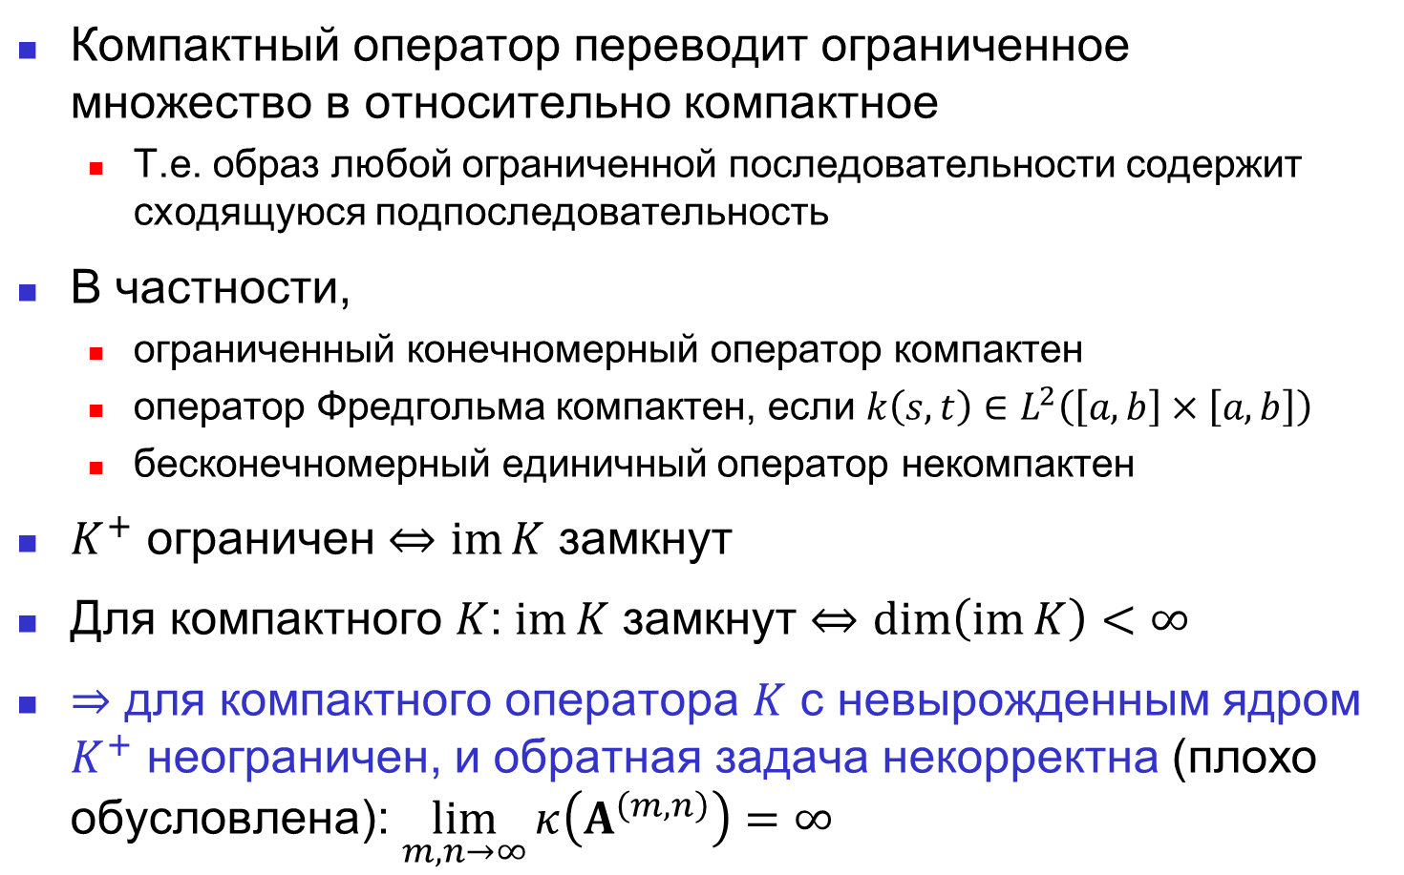
Непрерывный случай
Компактный оператор переводит ограниченное множество в относительно компактное
  Т.е. образ любой ограниченной последовательности содержит сходящуюся подпоследовательность
В частности,
  ограниченный конечномерный оператор компактен
  оператор Фредгольма компактен, если $k\left(s,t\right)∈L^{2}\left(\left[a,b\right]×\left[a,b\right]\right)$
  бесконечномерный единичный оператор некомпактен
$K^{+}$ ограничен $⇔\operatorname{im}{K}$ замкнут
Для компактного $K$: $\operatorname{im}{K}$ замкнут $⇔\dim\left(\operatorname{im}{K}\right)<∞$
$⇒$ для компактного оператора $K$ с невырожденным ядром $K^{+}$ неограничен, и обратная задача некорректна (плохо обусловлена): $\lim_{m,n→∞}{κ\left(A^{\left(m,n\right)}\right)}=∞$

Slide 10
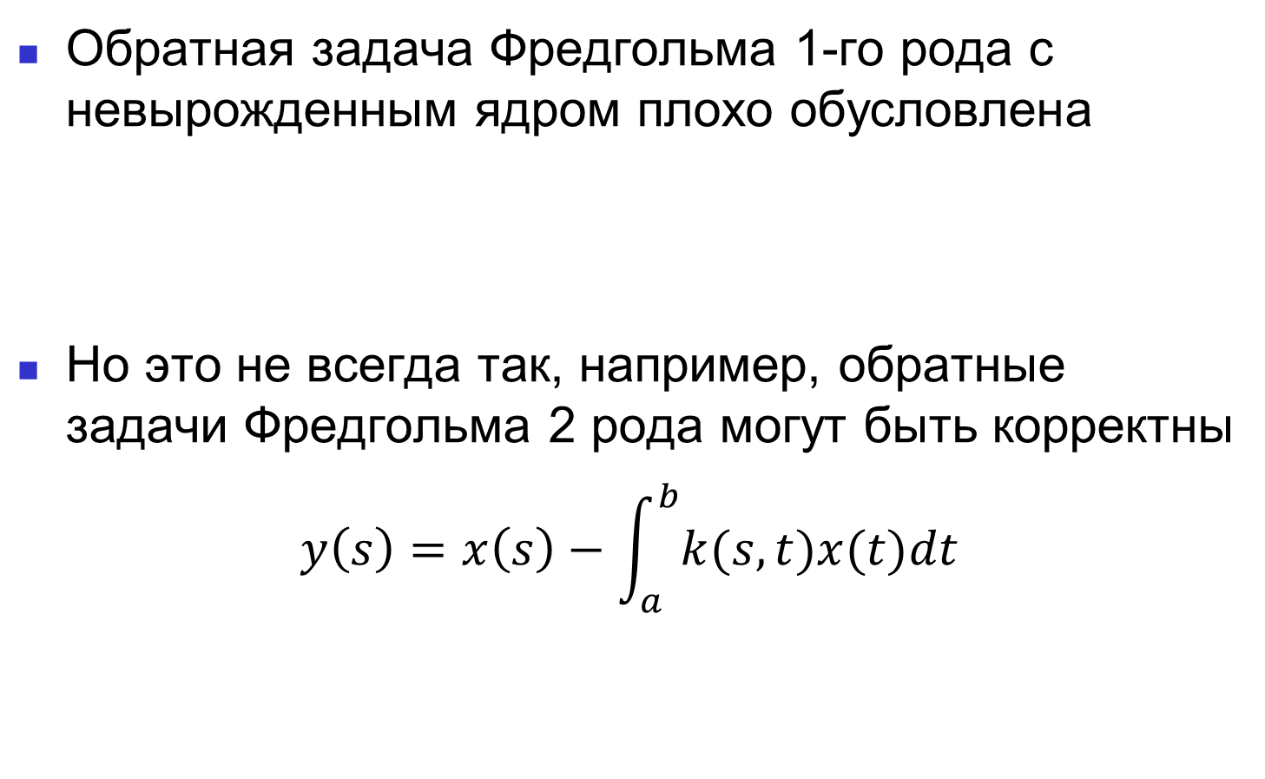
Интегральные уравнения
Обратная задача Фредгольма 1-го рода с невырожденным ядром плохо обусловленa
Но это не всегда так, например, обратные задачи Фредгольма 2 рода могут быть корректны
$$y\left(s\right)=x\left(s\right)−\int_{a}^{b}{k(s,t)x(t)dt}$$

Slide 11
Пример (профиль температуры)
Notes:
A. Doicu, T. Trautmann, and F. Schreier, Numerical regularization for atmospheric inverse problems, Springer, Heidelberg (2010).

Slide 12
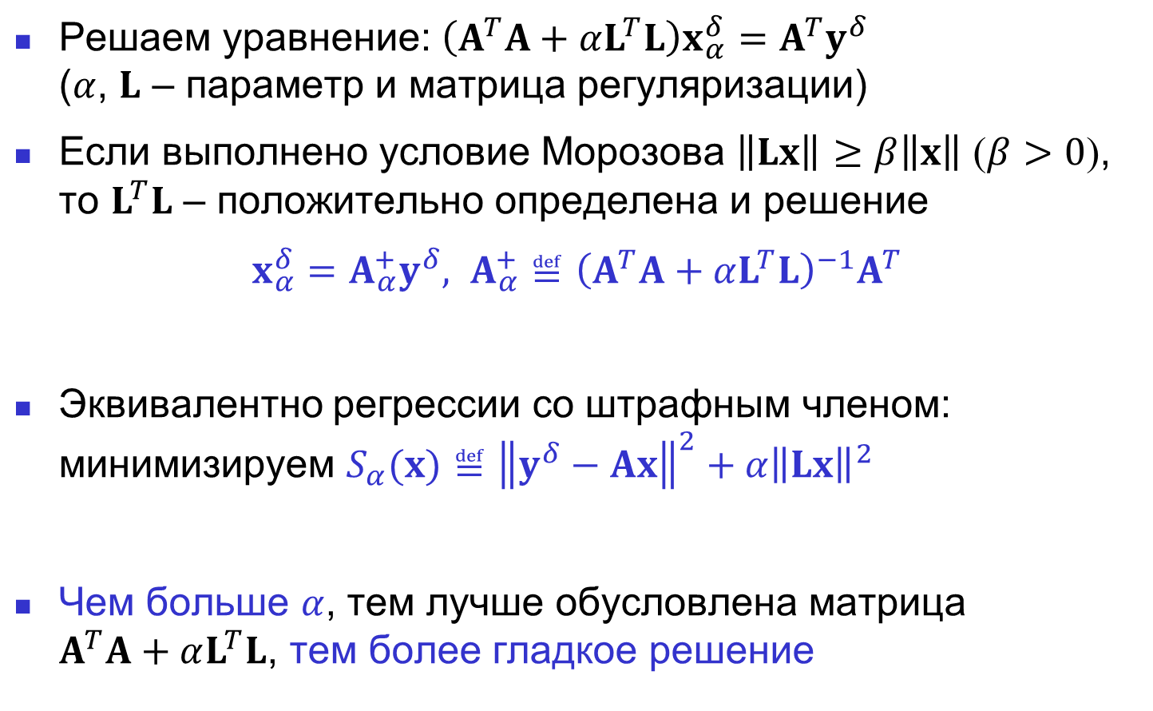
Регуляризация Тихонова
Решаем уравнение: $\left(A^{T}A+αL^{T}L\right)x_{α}^{δ}=A^{T}y^{δ}$
($α$, $L$ – параметр и матрица регуляризации)
Если выполнено условие Морозова $\left\|Lx\right\|≥β\left\|x\right\|$ ($β>0$), то $L^{T}L$ – положительно определена и решение
$$x_{α}^{δ}=A_{α}^{+}y^{δ}, A_{α}^{+}≝{\left(A^{T}A+αL^{T}L\right)}^{−1}A^{T}$$
Эквивалентно регрессии со штрафным членом: минимизируем $S_{α}(x)≝{\left\|y^{δ}−Ax\right\|}^{2}+α{\left\|Lx\right\|}^{2}$
Чем больше $α$, тем лучше обусловлена матрица
$A^{T}A+αL^{T}L$, тем более гладкое решение

Slide 13



Матрицы регуляризации
$L_{0}=I$ (или диагональная) ограничивает норму решения
Дискретные приближения для производных сглаживают решение (ограничивают норму производной)
Левая имеет ненулевое ядро (вектор с равными элементами), а правая ограничивает первый элемент решения
$$L_{1}={\left[\begin{matrix}1 & 0 & ⋯ & 0 & 0 \\ −1 & 1 & 0 & ⋱ & 0 \\ 0 & −1 & 1 & ⋱ & ⋮ \\ ⋮ & ⋱ & ⋱ & ⋱ & 0 \\ 0 & ⋯ & 0 & −1 & 1\end{matrix}\right]}_{n×n}$$
$$L_{1}={\left[\begin{matrix}−1 & 1 & 0 & ⋯ & 0 \\ 0 & −1 & 1 & ⋱ & ⋮ \\ ⋮ & ⋱ & ⋱ & ⋱ & 0 \\ 0 & ⋯ & 0 & −1 & 1\end{matrix}\right]}_{(n−1)×n}$$

Slide 14


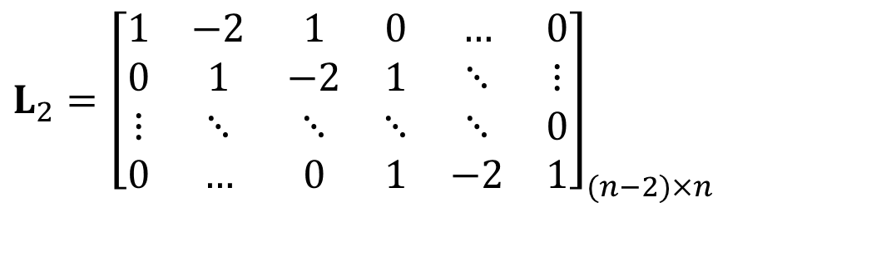
Матрицы регуляризации
Приближение 2-й производной (аналогично $L_{1}$)
Можно объединить несколько матриц, используя разложение Холецкого $(ω_{0}+ω_{1}=1)$
$L^{T}L=ω_{0}L_{0}^{T}L_{0}+ω_{1}L_{1}^{T}L_{1}$
(можно явно использовать ленточную структуру)
$$L_{2}={\left[\begin{matrix}−2 & 1 & 0 & ⋯ & 0 \\ 1 & −2 & 1 & ⋱ & ⋮ \\ 0 & 1 & −2 & ⋱ & 0 \\ ⋮ & ⋱ & ⋱ & ⋱ & 1 \\ 0 & ⋯ & 0 & 1 & −2\end{matrix}\right]}_{n×n}$$
$$L_{2}={\left[\begin{matrix}1 & −2 & 1 & 0 & … & 0 \\ 0 & 1 & −2 & 1 & ⋱ & ⋮ \\ ⋮ & ⋱ & ⋱ & ⋱ & ⋱ & 0 \\ 0 & … & 0 & 1 & −2 & 1\end{matrix}\right]}_{(n−2)×n}$$

Slide 15
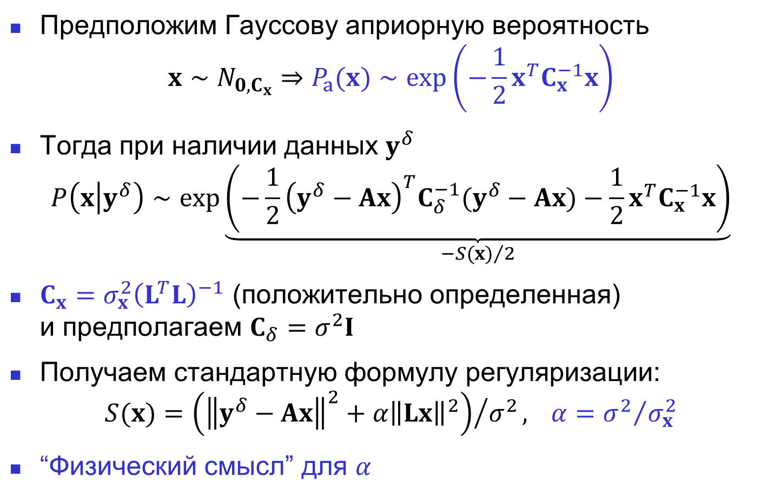
Байесовский подход
Предположим Гауссову априорную вероятность
$$x∼N_{0,C_{x}}⇒P_{a}(x)∼exp\left(−\frac{1}{2}x^{T}C_{x}^{−1}x\right)$$
Тогда при наличии данных $y^{δ}$
$$P\left(x | y^{δ}\right)∼\exp{\underset{−{S(x)}/2}{\underbrace{\left(−\frac{1}{2}{\left(y^{δ}−Ax\right)}^{T}C_{δ}^{−1}(y^{δ}−Ax)−\frac{1}{2}x^{T}C_{x}^{−1}x\right)}}}$$
$C_{x}=σ_{x}^{2}{\left(L^{T}L\right)}^{−1}$ (положительно определенная)
и предполагаем $C_{δ}=σ^{2}I$
Получаем стандартную формулу регуляризации:
$$S(x)={\left({\left\|y^{δ}−Ax\right\|}^{2}+α{\left\|Lx\right\|}^{2}\right)}/{σ^{2}}, α={σ^{2}}/{σ_{x}^{2}}$$
“Физический смысл” для $α$

Slide 16
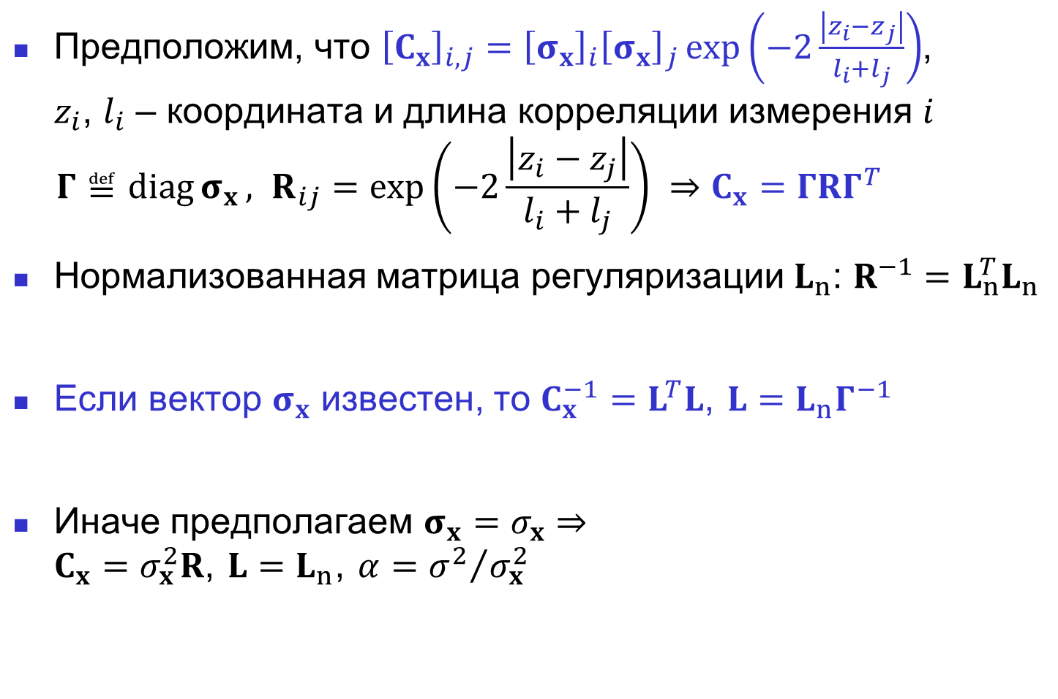
Использование корреляций
Предположим, что ${\left[C_{x}\right]}_{i,j}={\left[σ_{x}\right]}_{i}{\left[σ_{x}\right]}_{j}\exp\left(−2\frac{\left|z_{i}−z_{j}\right|}{l_{i}+l_{j}}\right)$,
$z_{i}$, $l_{i}$ – координата и длина корреляции измерения $i$
$$Γ≝\operatorname{diag}{σ_{x}}, R_{ij}=\exp\left(−2\frac{\left|z_{i}−z_{j}\right|}{l_{i}+l_{j}}\right) ⇒C_{x}=ΓRΓ^{T}$$
Нормализованная матрица регуляризации $L_{n}$: $R^{−1}=L_{n}^{T}L_{n}$
Если вектор $σ_{x}$ известен, то $C_{x}^{−1}=L^{T}L$, $L=L_{n}Γ^{−1}$
Иначе предполагаем $σ_{x}=σ_{x}⇒$
$C_{x}=σ_{x}^{2}R$, $L=L_{n}$, $α={σ^{2}}/{σ_{x}^{2}}$

Slide 17
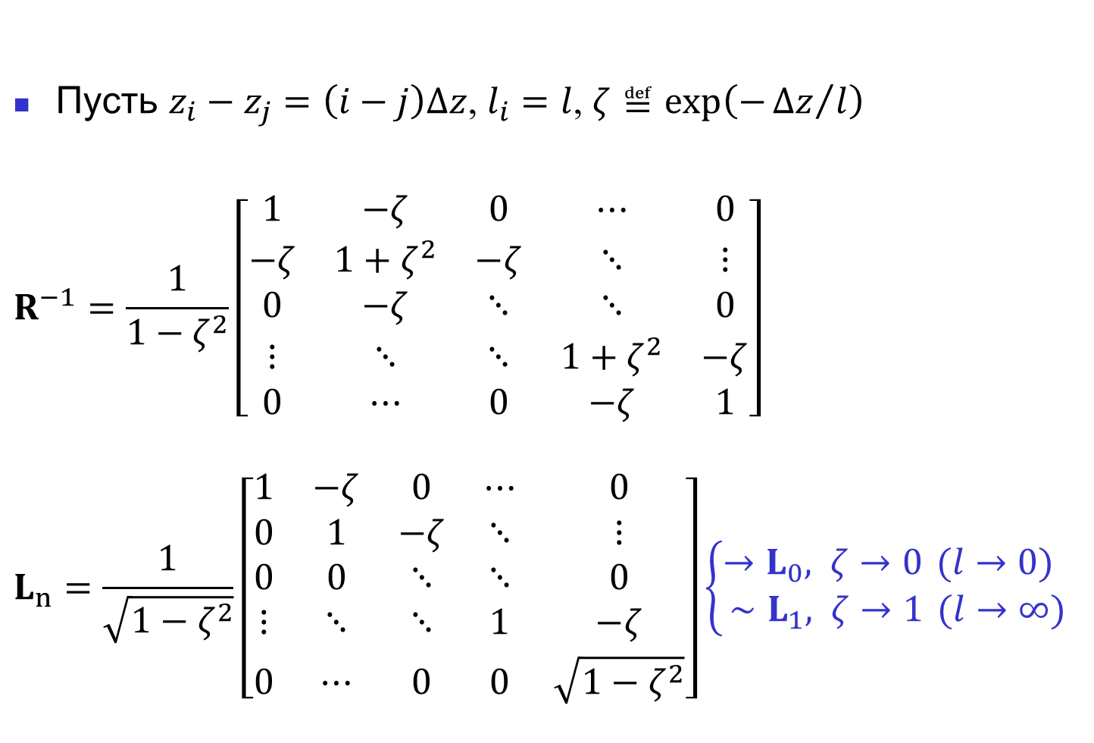
Экспоненциальная корреляция
Пусть $z_{i}−z_{j}=\left(i−j\right)∆z$, $l_{i}=l$, $ζ≝\exp\left(−{∆z}/l\right)$
$$R^{−1}=\frac{1}{1−ζ^{2}}\left[\begin{matrix}1 & −ζ & 0 & ⋯ & 0 \\ −ζ & 1+ζ^{2} & −ζ & ⋱ & ⋮ \\ 0 & −ζ & ⋱ & ⋱ & 0 \\ ⋮ & ⋱ & ⋱ & 1+ζ^{2} & −ζ \\ 0 & ⋯ & 0 & −ζ & 1\end{matrix}\right]$$
$$L_{n}=\frac{1}{\sqrt{1−ζ^{2}}}\left[\begin{matrix}1 & −ζ & 0 & ⋯ & 0 \\ 0 & 1 & −ζ & ⋱ & ⋮ \\ 0 & 0 & ⋱ & ⋱ & 0 \\ ⋮ & ⋱ & ⋱ & 1 & −ζ \\ 0 & ⋯ & 0 & 0 & \sqrt{1−ζ^{2}}\end{matrix}\right]\left\{\begin{aligned}&→L_{0}, ζ→0 (l→0) \\ & ∼L_{1}, ζ→1 (l→∞)\end{aligned}\right.$$

Slide 18
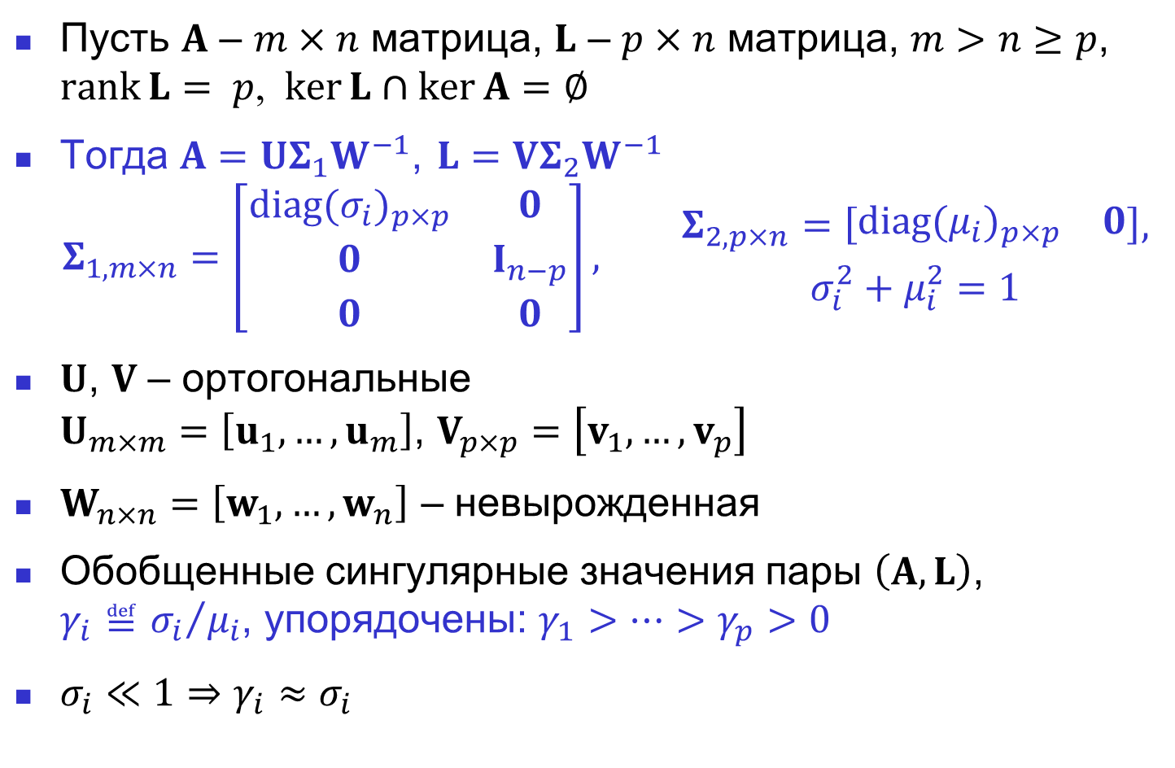
Обобщенное SVD
Пусть $A$ – $m×n$ матрица, $L$ – $p×n$ матрица, $m>n≥p$,
$\operatorname{rank}{L}= p$, $\ker{L}∩\ker{A}=∅$
Тогда $A=UΣ_{1}W^{−1}$, $L=VΣ_{2}W^{−1}$
$$Σ_{1,m×n}=\left[\begin{matrix}\operatorname{diag}{(σ_{i})_{p×p}} & 0 \\ 0 & I_{n−p} \\ 0 & 0\end{matrix}\right], \begin{matrix}Σ_{2,p×n}=\left[\begin{matrix}\operatorname{diag}{(μ_{i})_{p×p}} & 0\end{matrix}\right], \\ σ_{i}^{2}+μ_{i}^{2}=1\end{matrix}$$
$U$, $V$ – ортогональные
$U_{m×m}=\left[u_{1},…,u_{m}\right]$, $V_{p×p}=\left[v_{1},…,v_{p}\right]$
$W_{n×n}=\left[w_{1},…,w_{n}\right]$ – невырожденная
Обобщенные сингулярные значения пары $\left(A,L\right)$,
$γ_{i}≝{σ_{i}}/{μ_{i}}$, упорядочены: $γ_{1}>…>γ_{p}>0$
$σ_{i}≪1⇒γ_{i}≈σ_{i}$

Slide 19
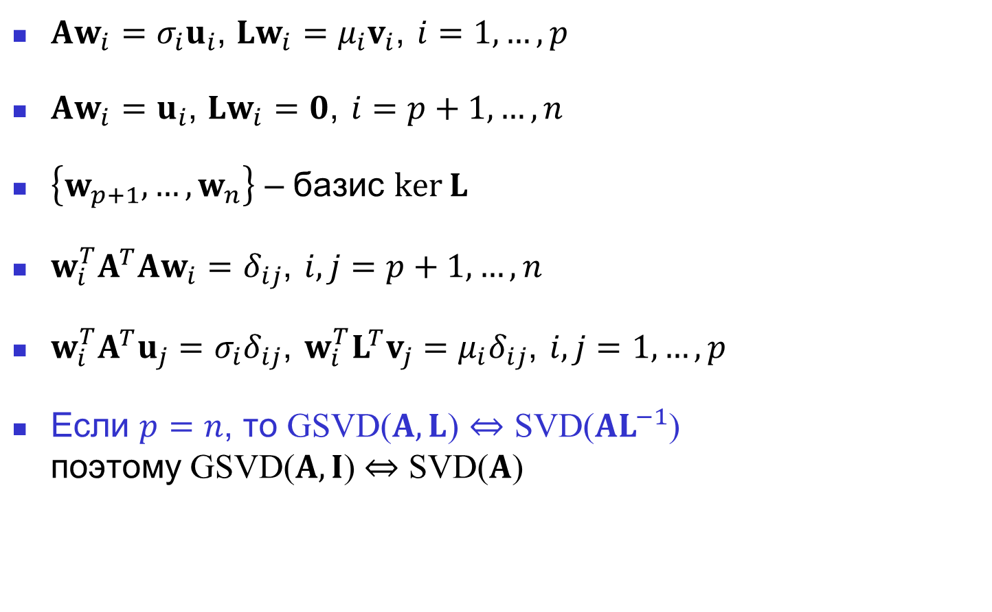
Свойства GSVD
$Aw_{i}=σ_{i}u_{i}$, $Lw_{i}=μ_{i}v_{i}$, $i=1,…,p$
$Aw_{i}=u_{i}$, $Lw_{i}=0$, $i=p+1,…,n$
$\left\{w_{p+1},…,w_{n}\right\}$ – базис $\ker{L}$
$w_{i}^{T}A^{T}Aw_{i}=δ_{ij}$, $i,j=p+1,…,n$
$w_{i}^{T}A^{T}u_{j}=σ_{i}δ_{ij}$, $w_{i}^{T}L^{T}v_{j}=μ_{i}δ_{ij}$, $i,j=1,…,p$
Если $p=n$, то GSVD($A,L$) $⇔$ SVD($AL^{−1}$)
поэтому GSVD($A,I$) $⇔$ SVD($A$)

Slide 20
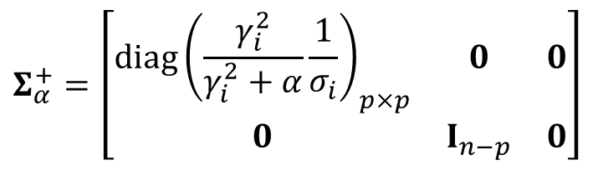
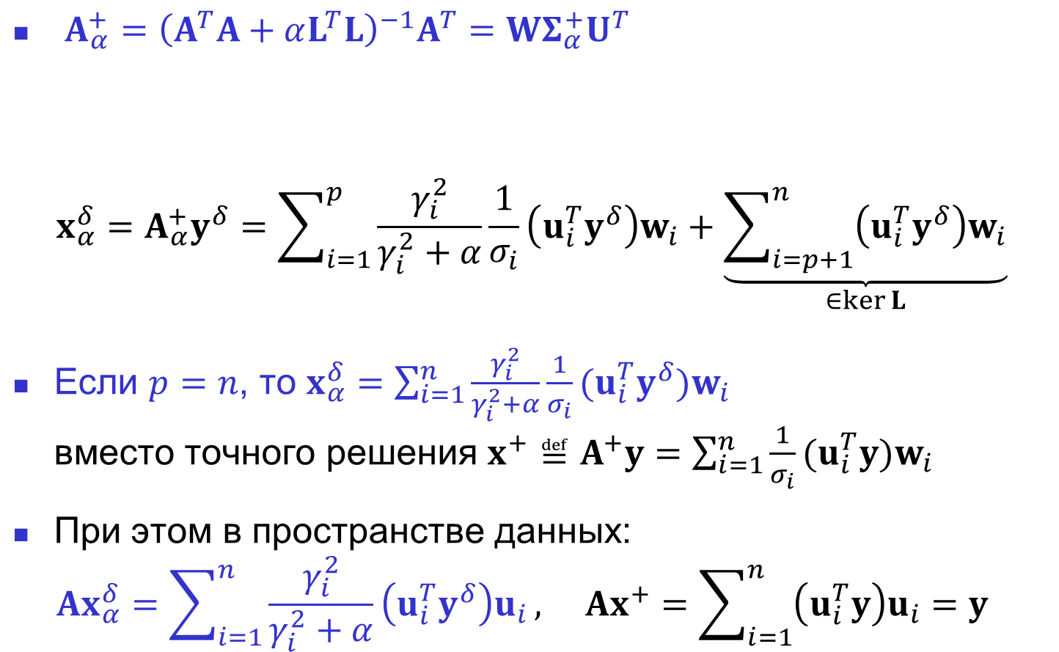
Регуляризованное решение
$A_{α}^{+}={\left(A^{T}A+αL^{T}L\right)}^{−1}A^{T}=WΣ_{α}^{+}U^{T}$
$$x_{α}^{δ}=A_{α}^{+}y^{δ}=\sum_{i=1}^{p}{\frac{γ_{i}^{2}}{γ_{i}^{2}+α}\frac{1}{σ_{i}}\left(u_{i}^{T}y^{δ}\right)w_{i}}+\underset{∈\ker{L}}{\underbrace{\sum_{i=p+1}^{n}{\left(u_{i}^{T}y^{δ}\right)w_{i}}}}$$
Если $p=n$, то $x_{α}^{δ}=\sum_{i=1}^{n}{\frac{γ_{i}^{2}}{γ_{i}^{2}+α}\frac{1}{σ_{i}}(u_{i}^{T}y^{δ})w_{i}}$
вместо точного решения $x^{+}≝A^{+}y=\sum_{i=1}^{n}{\frac{1}{σ_{i}}(u_{i}^{T}y)w_{i}}$
При этом в пространстве данных:
$$Ax_{α}^{δ}=\sum_{i=1}^{n}{\frac{γ_{i}^{2}}{γ_{i}^{2}+α}\left(u_{i}^{T}y^{δ}\right)u_{i}}, Ax^{+}=\sum_{i=1}^{n}{\left(u_{i}^{T}y\right)u_{i}}=y$$
$$Σ_{α}^{+}=\left[\begin{matrix}{\operatorname{diag}\left(\frac{γ_{i}^{2}}{γ_{i}^{2}+α}\frac{1}{σ_{i}}\right)}_{p×p} & 0 & 0 \\ 0 & I_{n−p} & 0\end{matrix}\right]$$

Slide 21
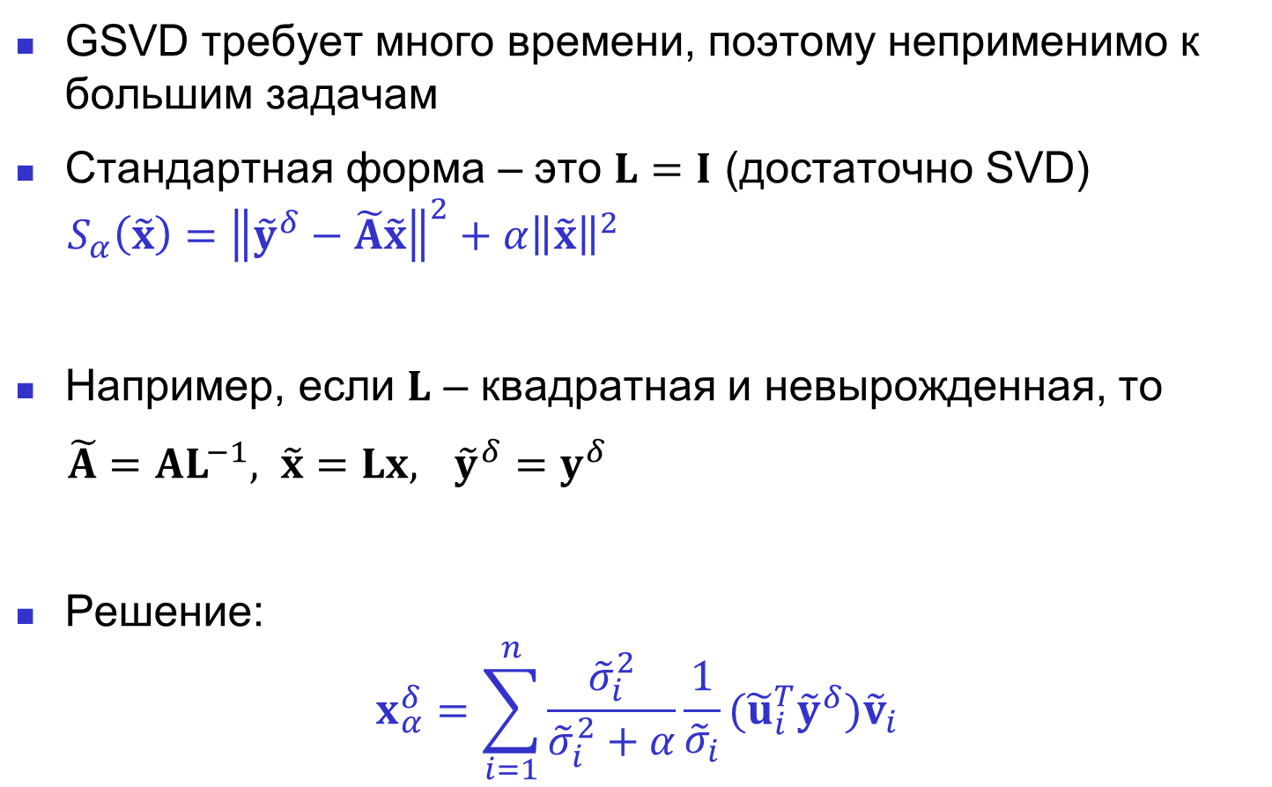
Стандартная форма
GSVD требует много времени, поэтому неприменимо к большим задачам
Стандартная форма – это $L=I$ (достаточно SVD)
$$S_{α}\left(\tilde{x}\right)={\left\|{\tilde{y}}^{δ}−\tilde{A}\tilde{x}\right\|}^{2}+α{\left\|\tilde{x}\right\|}^{2}$$
Например, если $L$ – квадратная и невырожденная, то
$$\tilde{A}=AL^{−1}, \tilde{x}=Lx, {\tilde{y}}^{δ}=y^{δ}$$
Решение:
$$x_{α}^{δ}=\sum_{i=1}^{n}{\frac{{\tilde{σ}}_{i}^{2}}{{\tilde{σ}}_{i}^{2}+α}\frac{1}{{\tilde{σ}}_{i}}({\tilde{u}}_{i}^{T}{\tilde{y}}^{δ}){\tilde{v}}_{i}}$$

Slide 22
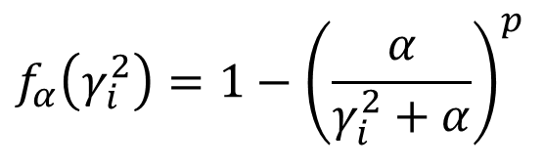
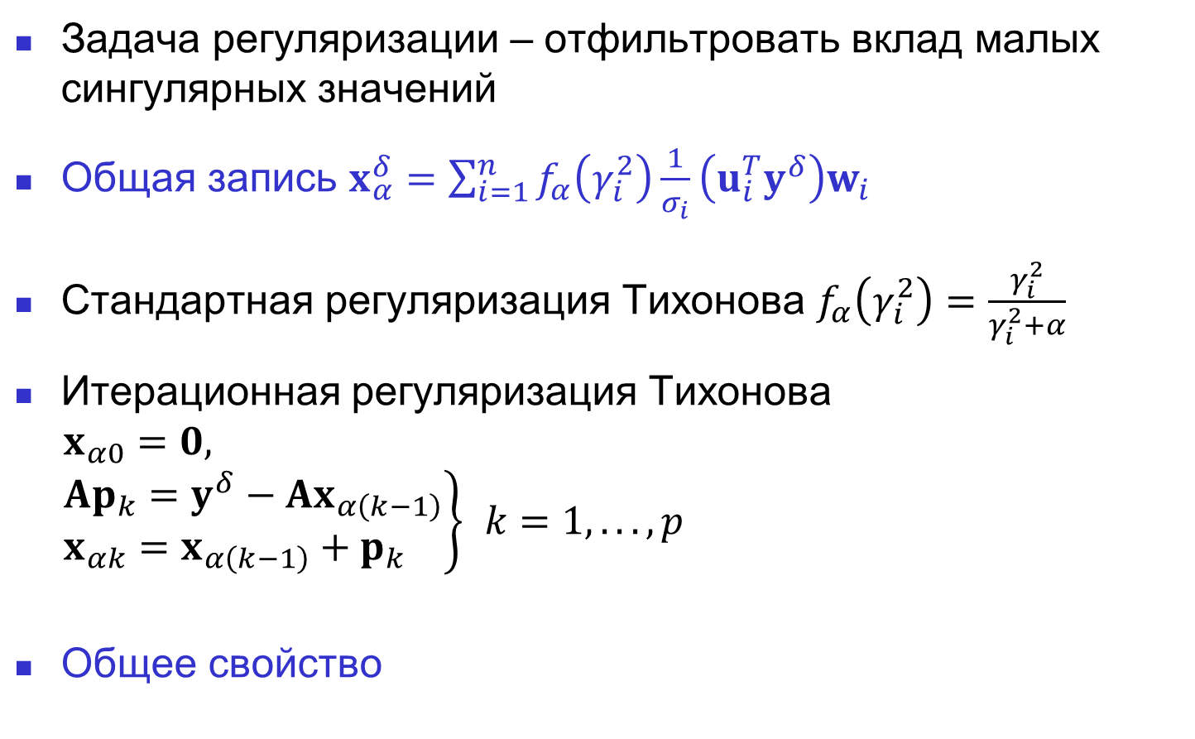

Фильтрующие множители
Задача регуляризации – отфильтровать вклад малых сингулярных значений
Общая запись $x_{α}^{δ}=\sum_{i=1}^{n}{f_{α}\left(γ_{i}^{2}\right)\frac{1}{σ_{i}}\left(u_{i}^{T}y^{δ}\right)w_{i}}$
Стандартная регуляризация Тихонова $f_{α}\left(γ_{i}^{2}\right)=\frac{γ_{i}^{2}}{γ_{i}^{2}+α}$
Итерационная регуляризация Тихонова
$$x_{α0}=0, \\ \left.\begin{aligned}&Ap_{k}=y^{δ}−Ax_{α\left(k−1\right)} \\ &x_{αk}=x_{α\left(k−1\right)}+p_{k}\end{aligned}\right\} k=1,...,p$$
Общее свойство
$$f_{α}\left(γ_{i}^{2}\right)=1−{\left(\frac{α}{γ_{i}^{2}+α}\right)}^{p}$$
$$f_{α}\left(γ_{i}^{2}\right)=\left\{\begin{aligned}&0, γ_{i}^{2}≪α \\ &1, γ_{i}^{2}≫α\end{aligned}\right.$$

Slide 23
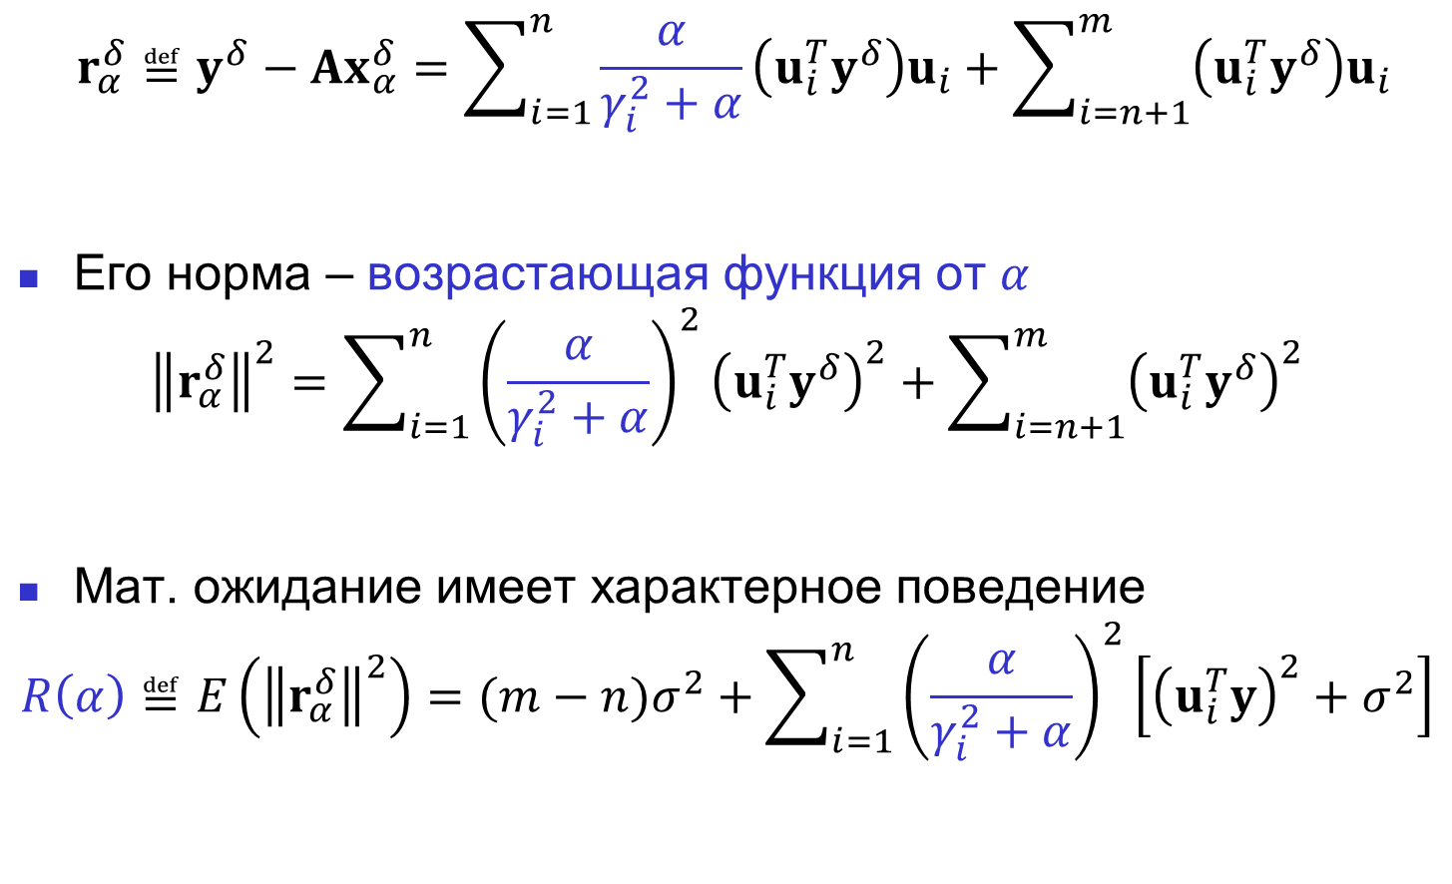
Вектор невязки
$$r_{α}^{δ}≝y^{δ}−Ax_{α}^{δ}=\sum_{i=1}^{n}{\frac{α}{γ_{i}^{2}+α}\left(u_{i}^{T}y^{δ}\right)u_{i}}+\sum_{i=n+1}^{m}{\left(u_{i}^{T}y^{δ}\right)u_{i}}$$
Его норма – возрастающая функция от $α$
$${\left\|r_{α}^{δ}\right\|}^{2}=\sum_{i=1}^{n}{{\left(\frac{α}{γ_{i}^{2}+α}\right)}^{2}{\left(u_{i}^{T}y^{δ}\right)}^{2}}+\sum_{i=n+1}^{m}{{\left(u_{i}^{T}y^{δ}\right)}^{2}}$$
Мат. ожидание имеет характерное поведение
$$R\left(α\right)≝E\left({\left\|r_{α}^{δ}\right\|}^{2}\right)=(m−n)σ^{2}+\sum_{i=1}^{n}{{\left(\frac{α}{γ_{i}^{2}+α}\right)}^{2}\left[{\left(u_{i}^{T}y\right)}^{2}+σ^{2}\right]}$$

Slide 24
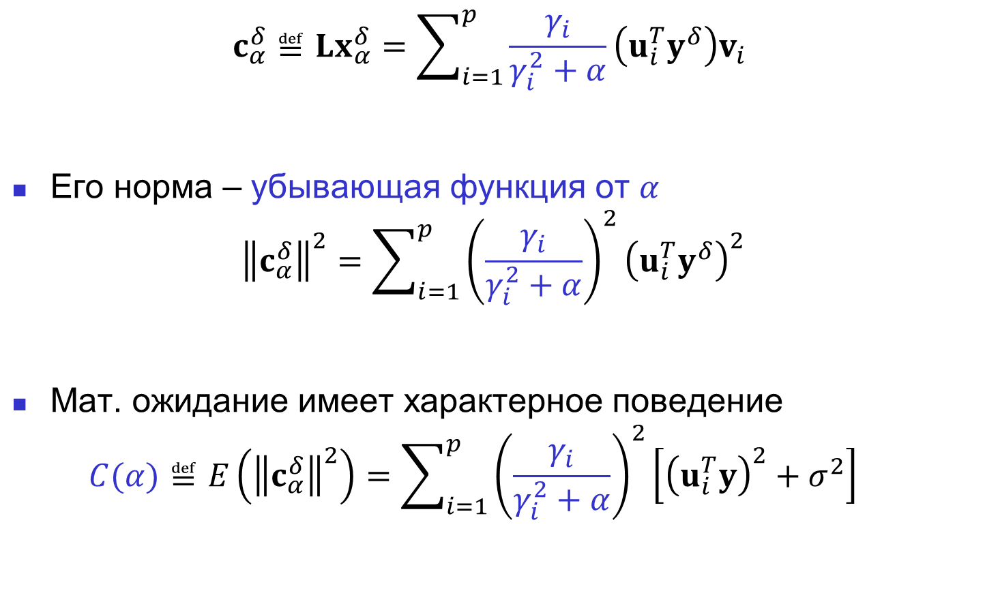
Ограничивающий вектор (constraint)
$$c_{α}^{δ}≝Lx_{α}^{δ}=\sum_{i=1}^{p}{\frac{γ_{i}}{γ_{i}^{2}+α}\left(u_{i}^{T}y^{δ}\right)v_{i}}$$
Его норма – убывающая функция от $α$
$${\left\|c_{α}^{δ}\right\|}^{2}=\sum_{i=1}^{p}{{\left(\frac{γ_{i}}{γ_{i}^{2}+α}\right)}^{2}{\left(u_{i}^{T}y^{δ}\right)}^{2}}$$
Мат. ожидание имеет характерное поведение
$$C(α)≝E\left({\left\|c_{α}^{δ}\right\|}^{2}\right)=\sum_{i=1}^{p}{{\left(\frac{γ_{i}}{γ_{i}^{2}+α}\right)}^{2}\left[{\left(u_{i}^{T}y\right)}^{2}+σ^{2}\right]}$$

Slide 25


Зависимость от уровня шума
$$R\left(α\right)$$
$$C\left(α\right)$$
Notes:
A. Doicu, T. Trautmann, and F. Schreier, Numerical regularization for atmospheric inverse problems, Springer, Heidelberg (2010).

Slide 26
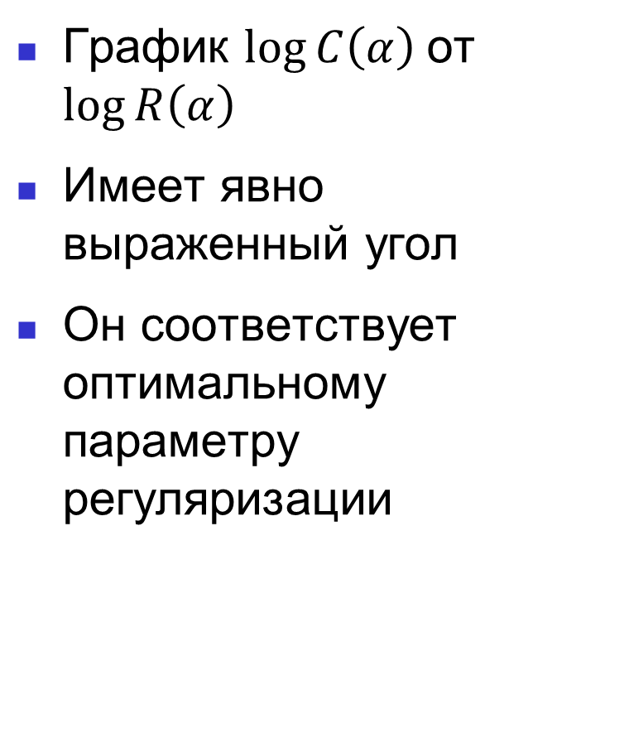
L-кривая
График $\log{C\left(α\right)}$от $\log{R\left(α\right)}$
Имеет явно выраженный угол
Он соответствует оптимальному параметру регуляризации
Notes:
A. Doicu, T. Trautmann, and F. Schreier, Numerical regularization for atmospheric inverse problems, Springer, Heidelberg (2010).

Slide 27

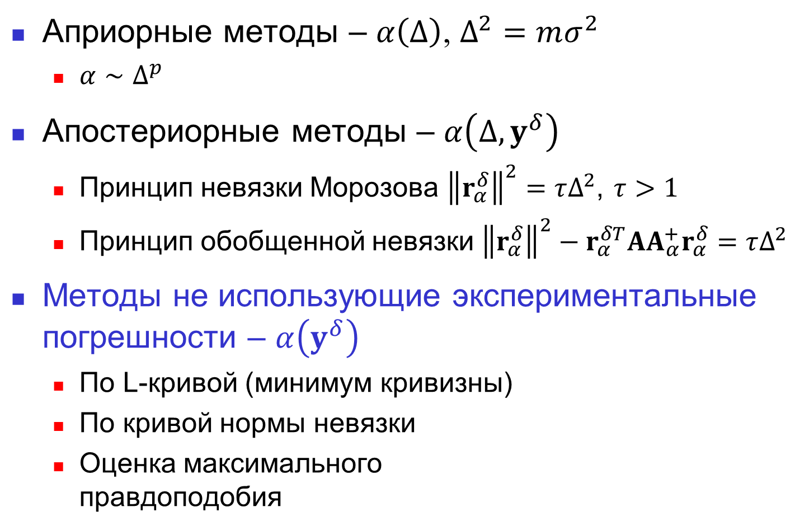
Выбор параметра регуляризации
Априорные методы – $α\left(∆\right)$, $Δ^{2}=mσ^{2}$
  $α∼Δ^{p}$
Апостериорные методы – $α\left(∆,y^{δ}\right)$
  Принцип невязки Морозова ${\left\|r_{α}^{δ}\right\|}^{2}=τΔ^{2}$, $τ>1$
  Принцип обобщенной невязки ${\left\|r_{α}^{δ}\right\|}^{2}−r_{α}^{δT}AA_{α}^{+}r_{α}^{δ}=τΔ^{2}$
Методы не использующие экспериментальные погрешности – $α\left(y^{δ}\right)$
  По L-кривой (минимум кривизны)
  По кривой нормы невязки
  Оценка максимального
  правдоподобия
$$\underset{α}{argmin}{\frac{y^{δT}\overset{r_{α}^{δ}}{\overbrace{\left(I−AA_{α}^{+}\right)y^{δ}}}}{\sqrt[m]{\det\left(I−AA_{α}^{+}\right)}}}$$

Slide 28
Максимальное правдоподобие
Похоже на кривую остатков, но имеет выраженный минимум
Notes:
A. Doicu, T. Trautmann, and F. Schreier, Numerical regularization for atmospheric inverse problems, Springer, Heidelberg (2010).

